Slide 1
SCUOLA DELL’INFANZIA
ISTITUTO COMPRENSIVO
ARZACHENA 1

Slide 2
INDICE
Analisi del contesto: scuola e territorio;
Offerta formativa: finalità della Scuola dell’Infanzia;
Indicazioni nazionali e Nuovi Scenari: Campi di esperienza, competenze chiave europee e competenze di cittadinanza, valutazione;
Chi siamo;
I nostri plessi;
La nostra identità: il gioco;
La nostra giornata: orari di funzionamento;
I nostri progetti;
Piano nazionale scuola digitale;
Inclusione;
Come trovarci.

Slide 3
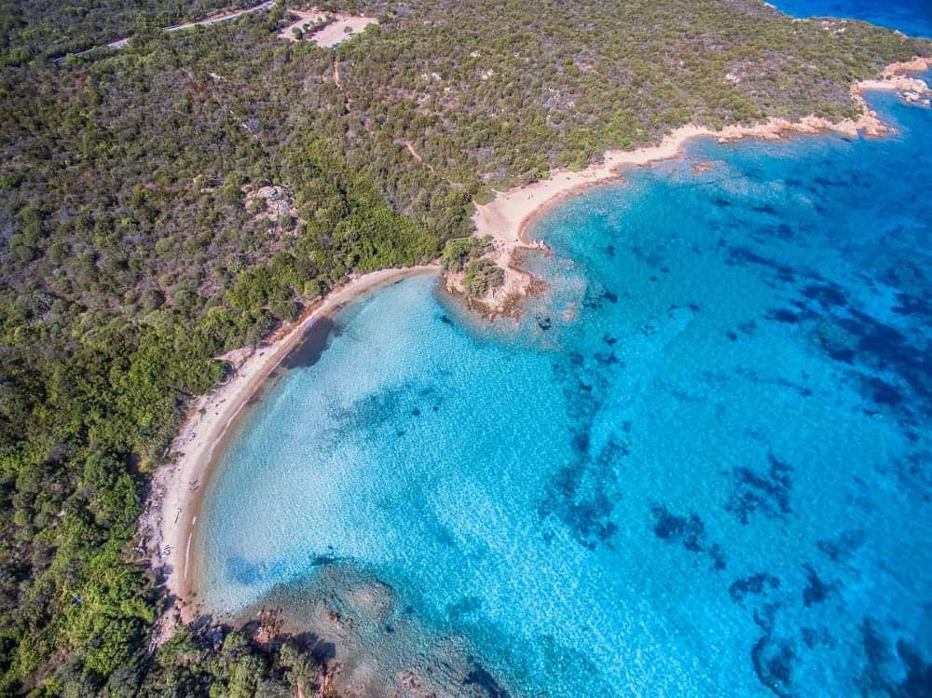
ANALISI DEL CONTESTO
Territorio costiero a spiccata vocazione turistica, ricco di risorse ambientali di grande pregio naturalistico e di importanti testimonianze archeologiche relative all'età nuragica.
Arzachena è tra i più popolosi comuni della Gallura, dopo Olbia e Tempio, e riveste un ruolo molto importante dal punto di vista economico, in particolare per quanto riguarda il settore turistico.

Slide 4
Offerta formativa: finalità della Scuola dell’Infanzia;
Finalità
identità
autonomia
competenze
cittadinanza

Slide 5
Indicazioni nazionali e Nuovi Scenari: Campi di esperienza, Competenze chiave europee e competenze di cittadinanza, valutazione;
La scuola dell’Infanzia è parte integrante del percorso formativo unitario previsto dalle Indicazioni nazionali del 2012 e, soprattutto negli Istituti comprensivi, contribuisce alla elaborazione del curricolo verticale. In questo grado di scuola la centralità di ogni soggetto nel processo di crescita è favorita dal particolare contesto educativo: è la scuola dell’attenzione e dell’intenzione, del curricolo implicito- che si manifesta nell’organizzazione degli spazi e dei tempi della giornata educativa- e di quello esplicito che si articola nei Campi di esperienza. Con le Indicazioni Nazionali si intendono fissare gli obiettivi generali, gli obiettivi di apprendimento e i relativi traguardi per lo sviluppo delle competenze. Per l’insegnamento della religione cattolica, disciplinata dagli accordi concordatari, i traguardi di sviluppo delle competenze e gli obiettivi di apprendimento sono definiti d’intesa con l’autorità ecclesiastica (D.P.R. 11 febbraio 2010). La legge del 20 agosto 2019 n.92 recante «introduzione dell’insegnamento scolastico dell’educazione civica» pone a fondamento la Costituzione italiana, non solo come cardine ma anche come criterio per identificare diritti, doveri, compiti, comportamenti personali e istituzionali, finalizzati a promuovere il pieno sviluppo della persona.

Slide 6
Competenza in materia di consapevolezza ed espressione culturale
Competenza alfabetica funzionale
Competenza imprenditoriale
COMPETENZE CHIAVE
EUROPEE 2018
Competenza multilinguistica
Competenza in materia di cittadinanza
Competenza matematica e competenza in scienze tecnologia e ingegneria
Competenza personale, sociale e capacità di imparare ad imparare
Competenza digitale

Slide 7
Imparare ad imparare
Progettare
Acquisire e interpretare l’informazione
COMPETENZE di CITTADINANZA 2007
Comunicare
Individuare collegamenti e relazioni
Collaborare e partecipare
Risolvere problemi
Agire in modo autonomo e responsabile

Slide 8
La valutazione, precede, accompagna e segue i percorsi curriculari.
La valutazione nella scuola dell’Infanzia risponde a una funzione di carattere formativo che riconosce, accompagna, descrive e documenta processi di crescita, evita di classificare e giudicare le prestazioni dei bambini e delle bambine perché orientata a esplorare incoraggiare lo sviluppo di tutte le potenzialità di ogni singolo individuo. Nella scuola dell’Infanzia i livelli di maturazione raggiunti da ciascun bambino devono essere osservati e compresi, più che misurati.
Formativa in itinere:
verifica degli apprendimenti
Diagnostica:
analisi dei prerequisiti
Sommativa ex post:
Valutazione delle competenze.

Slide 9
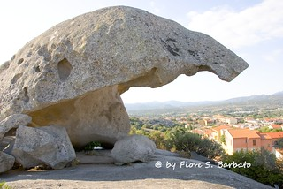
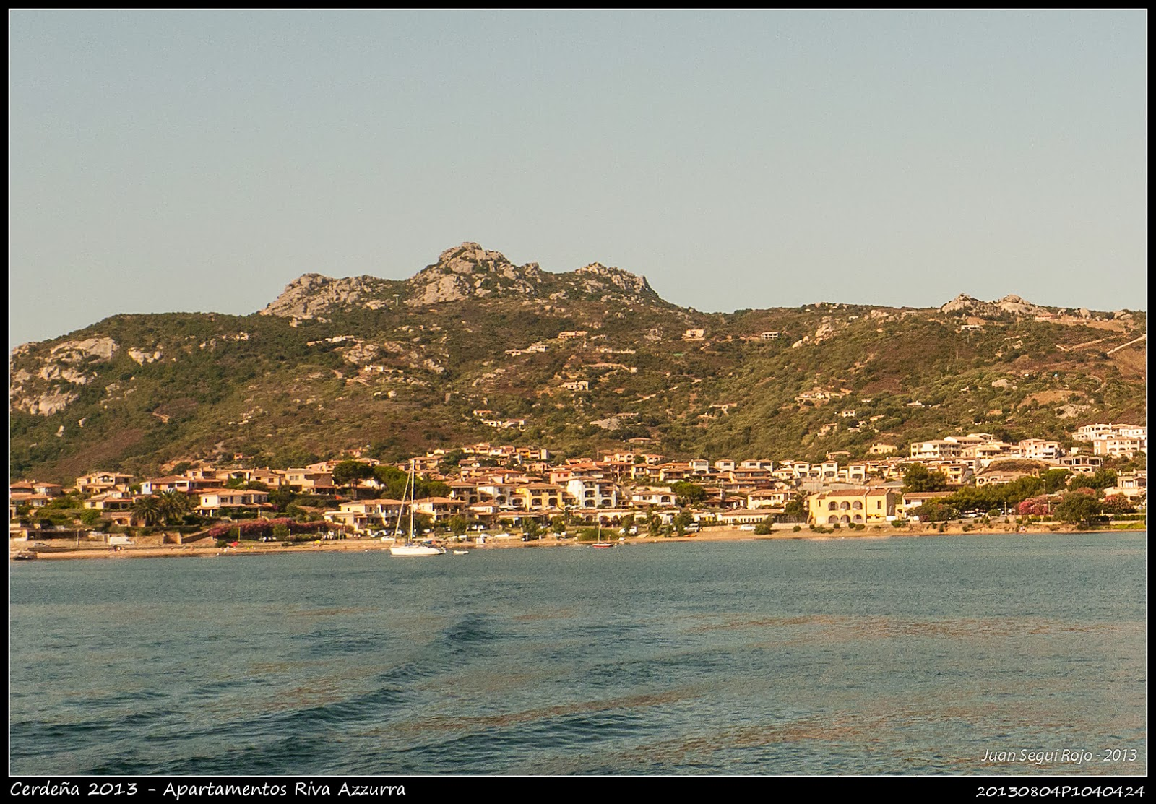
Chi siamo
L’Istituto Comprensivo Arzachena 1 comprende tre ordini di scuola: infanzia, primaria, secondaria di primo grado.
Accoglie i bambini e le bambine, alunni e alunne di Arzachena, Cannigione e territori comunali.
Questa foto di Autore sconosciuto è concesso in licenza da CC BY-SA-NC
Questa foto di Autore sconosciuto è concesso in licenza da CC BY-NC-ND

Slide 10
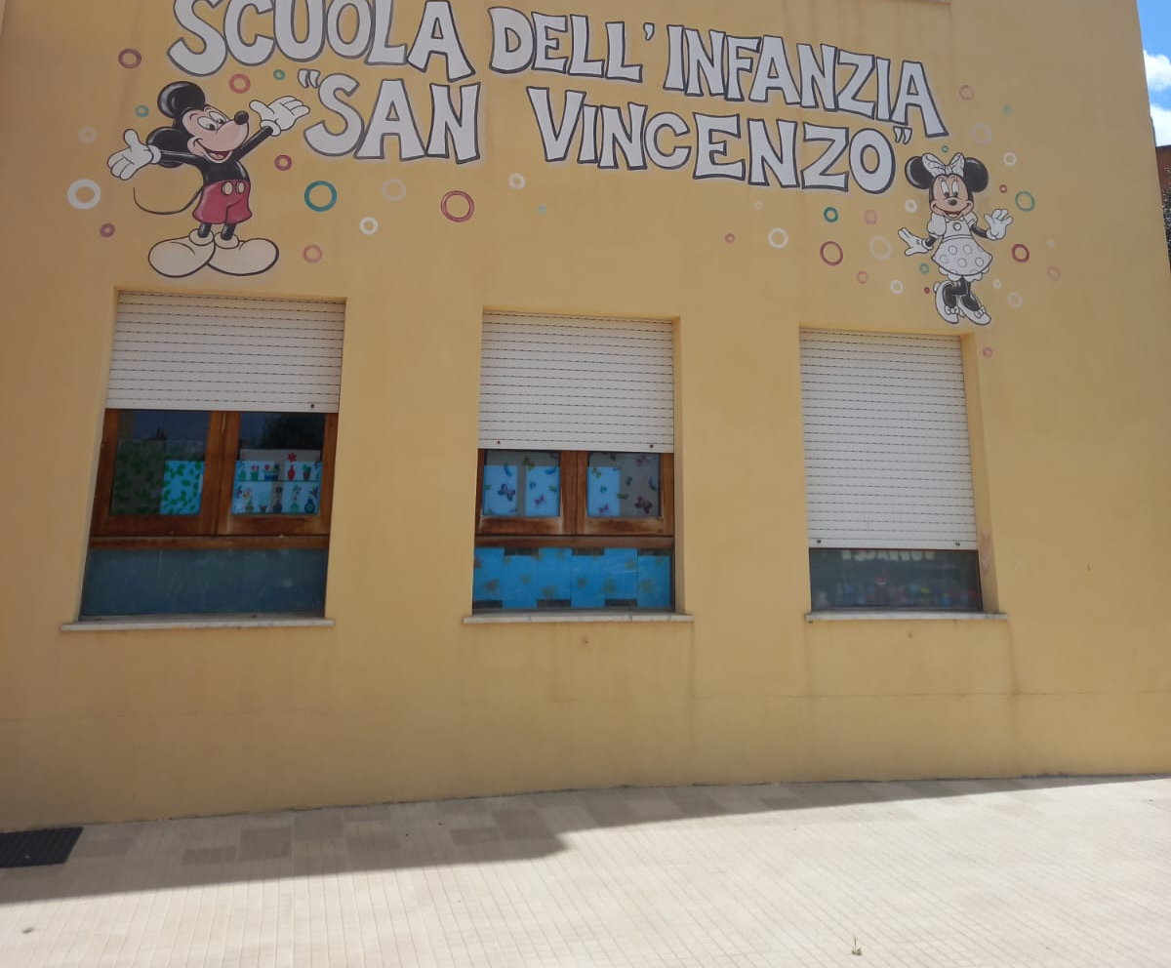
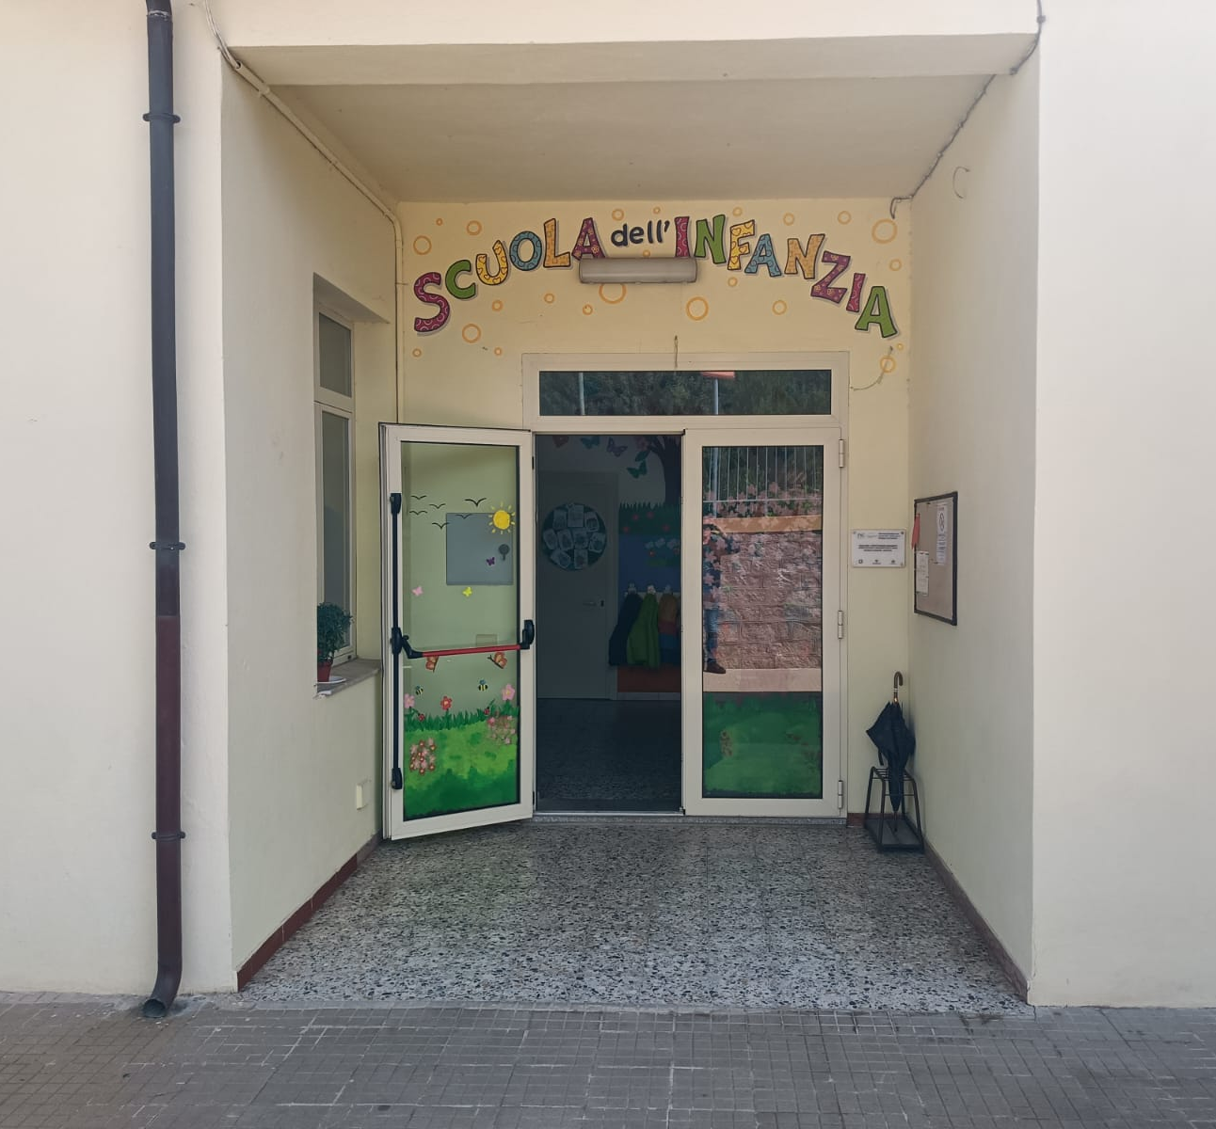
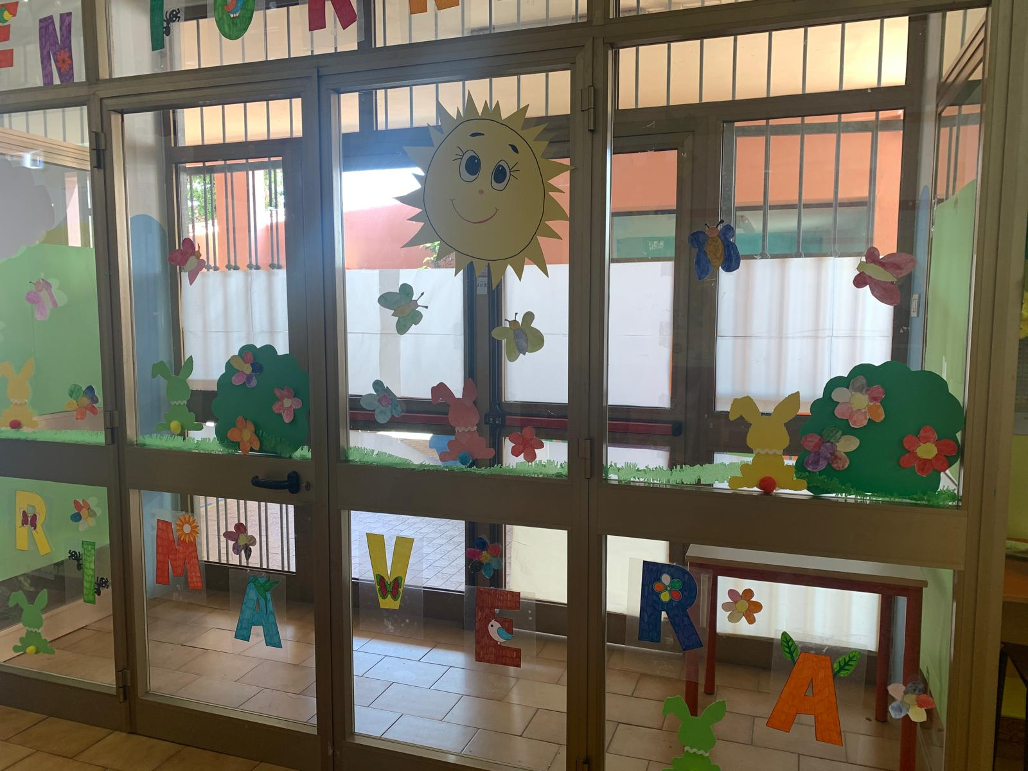
I NOSTRI PLESSI

Slide 11
La Scuola dell'infanzia di Arzachena, di via Nenni, ha 9 aule, di cui una destinata alla psicomotricità, una biblioteca ed una polifunzionale (dotate di Lim), un giardino e un androne arredato con giochi e una sala mensa. Il servizio mensa è erogato attraverso una cucina che ha sede centrale nell’Istituto comprensivo Arzachena 2.
La scuola dell'Infanzia di San Vincenzo ha 4 aule, di cui una polivalente e ampio giardino; acquisita nel 2020 come scuola pubblica ed è stata progressivamente infrastrutturata. Il servizio mensa è erogato attraverso una cucina in loco.
La scuola dell’Infanzia di Cannigione ha 3 aule di cui una polivalente e un giardino. Il servizio mensa è erogato con la cucina in loco. e
la ampio giardino; è stata acquisita nel 2020 come scuola pubblica ed è stata progressivamente infrastrutturata. La scuola dell'Infanzia di Cannigione ha 3 aule, di cui una polivalente, 1 aula mensa e giardino."

Slide 12
La nostra identità
IL GIOCO
Il gioco è importante per lo sviluppo intellettuale, perché contribuisce al benessere cognitivo, fisico, sociale ed emotivo dei bambini e delle bambine.
L’attività ludica è la lente attraverso cui i bambini sperimentano il loro mondo e quello degli altri. Il gioco, in tutte le sue forme, assume una valenza educativa fondamentale nel processo di evoluzione di ogni essere umano, dall’infanzia all’età adulta. Attraverso il gioco i bambini e el bambine esprimono la propria identità e sviluppano le proprie conoscenze. Le docenti progettano le loro attività attraverso il gioco, favorendo la crescita del pensiero sistematico e la realizzazione di un «congegno educativo» promuovendo un ambiente di apprendimento sereno e motivante.

Slide 13
LA NOSTRA GIORNATA
Tempo scuola: orario di funzionamento dal lunedì al venerdì
Plesso via Nenni:
8:05-08:50 ingresso con attività legate all’accoglienza;
09:00-10:00 attività di routine;
10:00-11:00 didattica;
11:00-11:45 il personale lavora in compresenza;
12:00 – alle 12:20 attività legate all’igiene;
12:30-14:00 mensa e dopo mensa;
14:00-15:30 attività didattica;
15:30-16:05 uscita.
il personale docente lavora in compresenza dalle 11:00 alle 13:00

Slide 14
Plesso San Vincenzo:
8:05-08:50 ingresso con attività legate all’accoglienza;
09:00-10:00 attività di routine;
10:00-11:00 didattica;
11:00-11:45 il personale lavora in compresenza;
11:45 – alle 12:00 attività legate all’igiene;
12:00-14:00 mensa e dopo mensa;
14:00-15:30 attività didattica;
15:30-16:05 uscita.
il personale docente lavora in compresenza dalle 11:00 alle 13:00

Slide 15
Plesso Cannigione:
8:05-08:50 ingresso con attività legate all’accoglienza;
09:00-10:00 attività di routine;
10:00-11:00 didattica;
11:00-11:45 il personale lavora in compresenza;
12:10 – alle 12:30 attività legate all’igiene;
12:30-14:00 mensa e dopo mensa;
14:00-15:30 attività didattica;
15:30-16:05 uscita.
il personale docente lavora in compresenza dalle 11:00 alle 13:00

Slide 16
PROGETTO DI EDUCAZIONE ALIMENTARE
PROGETTO DI EDUCAZIONE CREATIVA
PROGETTO CONTINUITÀ E ORIENTAMENTO
I NOSTRI PROGETTI
PROGETTO DI LINGUA INGLESE
PROGETTO
O_6

Slide 17
La Scuola dell’Infanzia segue i Progetti del Piano di Miglioramento dell’Istituto che punta a coinvolgere tutta la comunità scolastica e si basa sulla dimensione didattica e sulla dimensione organizzativa gestionale.
Progetto di educazione alimentare: l’obiettivo del progetto è di promuovere una cultura e una consapevolezza alimentare, attraverso un approccio che coinvolga la Scuola come protagonista. Il progetto prevede la partecipazione e il coinvolgimento attivo delle famiglie per far riacquistare alle stesse l’importanza della giusta e corretta alimentazione.
Progetto lingua Inglese: ha l’obiettivo di consentire ai bambini e nelle bambine in età prescolare di familiarizzare con una seconda lingua, divertendosi e aprendosi ad una realtà europea sempre più multilingue.
Progetto 0_6: mira a promuovere la continuità del percorso educativo e scolastico, ridurre gli svantaggi culturali, sociali e relazionali, promuovendo la piena inclusione di tutti i bambini.
Progetto educazione creativa «Altisensi»: finalizzato allo sviluppo di un’attitudine creativa, critica, autonoma e cooperativa di pensiero e azione, per una mente creativa e flessibile, aperta a nuove conoscenze.

Slide 18
Progetto continuità: mira a supportare i bambini e le bambine in questo approccio con la scuola primaria, mettendola a contatto con gli ambienti fisici in cui andrà a operare con in segnanti e un metodo di lavoro sempre più intenso e produttivo. Il passaggio tra un ordine di scuola e l’altro rappresenta un momento molto importante per tutti gli alunni ed è necessario rendere questo processo il più sereno possibile.
Per l’anno scolastico 2024/2025 si prevede di attuare azioni mirate al potenziamento di competenze specifiche per affrontare le criticità emerse. In particolare si intende promuovere il miglioramento delle competenze digitali e linguistiche di tutto il personale al fine di incrementare l’offerta formativa e rendere l’inglese curricolare:
Progetto di robotica e cooding;
Progetto musicale;
Progetto educazione alimentare;
Progetto di lingua inglese.

Slide 19
Piano nazionale scuola digitale
Il Piano Nazionale Scuola Digitale è stato ideato dal Ministero della Pubblica Istruzione nell’ambito della riforma della scuola (L.107 del 13 luglio 2015) con l’intento di adeguare il sistema scolastico italiano alla forte connotazione digitale che sta caratterizzando e cambiando in modo veloce la società attuale. Il progetto è quello di rendere la scuola protagonista del cambiamento della società. Il digitale non è da confondersi con l’attrezzatura informatica, ma è piuttosto un approccio culturale che si ripercuote sui metodi di insegnamento e apprendimento, che garantisce una svolta innovativa dal punto di vista didattico e metodologico, necessario per valorizzare le competenze digitali intese come la capacità di svolgere in senso pedagogico l’uso delle tecnologie.
Sia la scuola dell’infanzia di via Nenni, che quella di S. Vincenzo e Cannigione, sono dotate di LIM (lavagna interattiva multimediale), pc, tablet, programma interattivo per bambini di robotica «Pingu».

Slide 20
Inclusione
La Scuola redige ed aggiorna il Piano Annuale per l’Inclusività, lo strumento per la rilevazione dei Bisogni Educativi Speciali in funzione dei quali l’Istituto programma i suoi interventi futuri e valuta l’efficacia di quanto ha prodotto, anno dopo anno. Il Documento viene collaudato e valutato dal Gruppo di Lavoro dell’Inclusione che monitora il grado di accoglienza attuato. Per alunni e alunne con Bisogni Educativi Speciali, dopo un attento monitoraggio anche tramite specifiche schede di rilevazione, vengono predisposti Piani Didattici Personalizzati e Piani Educativi Individualizzati. La pratica inclusiva comporta versatilità e flessibilità al fine di garantire coerenza e accessibilità a tutti di lavorare in modo creativo e incoraggiare la personalizzazione.

Slide 21
Come trovarci
Segreteria: via Nenni, 10 Arzachena
Telefono: 0789/82092
E-mail: SSIC83200c@istruzione.it

